Slide 1

우리나라의 사회보험제도

Slide 2
Contents
1
사회보장의 이해
2
의료보장의 이해
3
건강보험의 발전과정
4
건강보험 일반
5
가입자
6
국민건강보험공단
7
보험급여(1)

Slide 3
Contents
8
보험급여(2)
9
건강보험심사평가원
10
건강보험료
11
이의신청 및 심사청구
12
보칙과 벌칙
13
노인장기요양보험제도

Slide 4
제7장 보험급여(Ⅰ)
제1절 보험급여의 개요
제2절 요양급여
제3절 요양비
제4절 건강검진
제5절 장애인보장구 급여비
제6절 임신출산 진료비

Slide 5
제1절 보험급여의 개요
1. 보험급여의 의의
1) 보험급여의 정의
보험급여는 건강보험의 적용을 받는 가입자 및 피부양자의 질병·부상에 대한 예방·진단·치료·재활 등을 실시하고, 출산·사망 및 건강증진에 대하여 실시하는 일체의 현물 또는 현금급여/수급권의 양도, 압류(×)
2) 보험급여 수준
보험급여의 수준은 피보험자의 보험료 부담능력, 보험재정상태 등을 감안하여 보험료 부담수준과 균형을 이루는 수준에서 결정
우리나라는 현물급여를 원칙으로 하되 현금급여를 병행

Slide 6
제1절 보험급여의 개요
3) 보험급여의 원칙:
① 인간다운 생활의 보장: 경제적 이유로 건강유지 및 향상에 지장을 초래해선 안됨
② 적정급여의 원칙: 정상인으로 사회 복귀하는데 필요한 최저수준의 급여를 의미
③ 사후성과 예방성의 원칙: 주로 질병발생 후, 건강검진(예방)
④ 균등급여의 원칙: 보험료는 소득의 크기에 비례하여 산정
⑤ 우연성의 원칙: 예측가능×, 특정원인×(자동차, 산재)
⑥ 경제성의 원칙: 재정을 고려한 급여
⑦ 보편성의 원칙: 보편 타당한 의료행위, 비법?×
⑧ 수지상등의 원칙: 수입과 지출의 균형

Slide 7
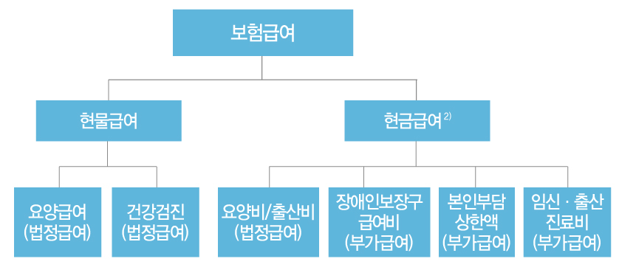
제1절 보험급여의 개요
2. 보험급여의 분류

Slide 8
제1절 보험급여의 개요
1) 현물급여와 현금급여(급여형태에 따른 분류)
현물 급여 | 요양 급여 | - 가입자 및 피부양자의 질병·부상·출산 등에 대하여 ① 진찰·검사, ② 약제·치료재료의 지급, ③ 처치·수술 및 그 밖의 치료, ④ 예방·재활, ⑤ 입원, ⑥ 간호, ⑦ 이송에 대한 요양급여
*요양급여비용: 전체보험급여의 약 97%(2017년)

Slide 9
제1절 보험급여의 개요
현물 급여 | 건강 검진 | - 건강검진 대상자 일반건강검진: 직장가입자, 세대주 및 만20세 이상 세대원인 지역가입자, 직장 피부양자(만20세 이상) 암검진: 일반건강검진에 따른 대상자 중 암종별 특성을 고려하여 검진이 필요한 자로서 보건복지부장관이 정하여 고시하는 자 위, 간, 유방암(수검자 10%), 대장, 자궁경부암(공단부담) 영유아건강검진: 6세 미만의 가입자 및 피부양자(공단부담) 건강검진은 2년마다 1회 이상 실시하되, 사무직에 종사하지 아니하는 직장가입자(공장, 공사현장, 판매직 등)에 대하여는 1년에 1회 실시함(산업안전보건법 43조). 다만, 암검진은 암관리법 시행령에서 정한 바에 따르며, 영유아건강검진은 영유아의 연령 등을 고려하여 검진횟수를 보건복지부장관이 정하여 고시하는 바에 따라 실시 할 수 있음.

Slide 10
제1절 보험급여의 개요
현금 급여 | 요양비 (출산비 포함) | 가입자나 피부양자가 보건복지부령이 정하는 긴급하거나 그 밖의 부득이한 사유로 인하여 요양기관과 비슷한 기능을 하는 기관(법49조)으로서 보건복지부령이 정하는 기관(규칙23조2항, 제98조제1항의 규정에 의하여 업무정지처분기간중인 요양기관 포함)에서 질병·부상·출산 등에 대하여 요양을 받거나 요양기관이 아닌 장소에서 출산한 경우 그 요양급여에 상당하는 금액을 그 가입자 또는 피부양자에게 요양비로 지급 ▪ 요양비: 보건복지부장관이 고시하는 금액 ▪ 출산비: 250,000원
 | 장애인보장구급여비 | 장애인 복지법에 의하여 등록한 장애인 가입자 및 피부양자에게는 보장구에 대하여 보험급여 실시

Slide 11
제1절 보험급여의 개요
현금 급여 | 본인 부담액 상한제 | 직장 및 지역가입자의 보험료 부담수준에 따라 연간상한액을 초과하는 경우 그 초과액을 공단이 부담(7단계로 세분화: 81만원(10%), 101만원(20-30%), 152만원(40-50%), 280만원(60-70%), 350만원(80%), 430만원(90%), 580만원(100%) / 2019년 기준(입원 120일 초과시에는 1분위 125만원, 2-3분위 157만원, 4-5분위 211만원)
 | 임신출산진료비 | 임신한 가입자 또는 피부양자에게 공단이 60만원(하나의 태아), 100만원(2이상 태아) 범위내에서 이용권 금액이 기재된 증표를 발행함. 분만예정일부터 60일이 지난 후에는 사용할 수 없음 (2022년도 각각 40만원씩 인상됨)

Slide 12
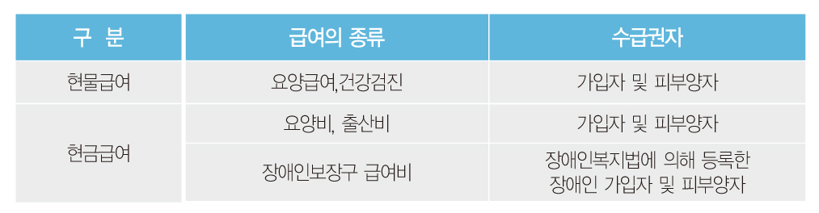
제1절 보험급여의 개요
2) 법정급여와 부가급여(법적근거에 따른 분류)
법정급여: 요양급여, 요양비, 건강검진
부가급여: 장제비, 상병수당, 기타급여(모두 미실시, 근거는 있음/법50조),
임신출산 진료비(실시)
3) 급여의 종류별 수급권자
본인부담액상한제

Slide 13
제2절 요양급여
1. 요양급여의 개요
1) 정의
가입자 및 피부양자의 질병·부상·출산 등에 대하여 진찰·검사, 약제·치료재료의 지급, 처치·수술 및 그 밖의 치료, 예방·재활, 입원, 간호, 이송 등의 서비스를 제공하는 것
2) 요양급여의 법적 근거
국민건강보헙법, 국민건강보험 요양급여의 기준에 관한 규칙 등
2. 요양급여의 내용(법 제41조 1항)
1) 진찰·검사
진찰: 의사가 직접 문진, 청진, 타진, 촉진 등/초진과 재진
검사: 소모품인 약제 및 재료 등을 이용하는 것으로 내분비 검사, 소변검사, 혈액검사, 내시경검사 등
건강검진은 진찰·검사에 포함되지 않음

Slide 14
제2절 요양급여
2) 약제·치료재료의 지급
의약품을 조제(처방 포함)하여 지급하는 경우, 주사기를 이용하여 약제를 주사하는 경우, 치과 충전재료(인산시멘트, 아말감 등)를 시술하는 경우 등과 같이 약제·치료재료를 처방·조제·복약지도하거나 시술하는 것
3) 처치·수술 및 그 밖의 치료
처치: 질병·부상 등이 악화되지 않도록 일정한 방식으로 치료하는 것(붕대의 교체, 약의 도포, 환부의 세척, 찜질, 점안, 주사, 산소흡입, 이물제거, 소독)
수술: 피부나 기타 신체의 일부를 외과기구로 절제하거나 절개하여 병을 치료하는 것(천자술, 절제술, 정형술, 절개술, 결찰술, 봉합술, 박리술, 절단술 등)
4) 예방·재활
예방: 질병이나 부상이 발생하지 않도록 미리 조치하는 행위(산전진찰과 예방접종)
재활: 신체기능의 퇴화를 방지하고 기능 회복을 위하여 실시하는 치료(물리치료, 운동치료, 작업치료 등)

Slide 15
제2절 요양급여
5) 입원: 의료시설에 수용되는 것/먼거리, 피로회복 등은 허용 안됨
6) 간호
환자의 상병상태를 감안할 때 통상적인 간호(의사의 보조인으로서 실시하는 간호)이외의 간호가 요구될 경우 그 간호에 필요한 인건비에 대한 급여
즉, 자력으로 배변·배뇨·거동 또는 식사를 할 수 없는 사람에게 제공되는 급여
7) 이송
이송은 상병이 발생한 장소에서 의료기관까지 또는 의료기관에서 다른 의료기관으로 이동이 필요할 때 소요되는 비용에 대한 급여
환자에게 청구할 수 있는 이송에 소요되는 비용은 당해 의료기관의 구급차를 사용한 경우나 응급환자이송업의 허가를 받은 자가 구급차를 이용하여 환자를 이송한 경우의 이송처치를 말함
★요양급여(간호 및 이송 제외)를 제공하기 위해 공단이 지정한 의료기관을 요양기관이라 함

Slide 16
제2절 요양급여
3. 요양급여의 기준(국민건강보험 요양급여의 기준에 관한 규칙)
1) 목적
요양급여의 방법·절차·범위·상한 및 제외대상 등 요양급여기준에 관하여 필요한 사항을 규정
2) 요양급여의 절차
(1) 급여절차: 요양급여는 1단계와 2단계로 구분
의원과 같은 1단계 요양기관에서는 가벼운 질환을, 상급종합병원과 같은 2단계 요양기관에서는 1단계 의료기관에서 진료하기 어려운 질환이나 복합적인 중증 질환을 주로 진료
대형종합병원(상급종합병원)을 이용할 때에는 1단계 의료기관에서 요양급여를 받은 후 상급종합병원에서 2단계 요양급여를 받아야 하며, 1단계 진료를 담당한 의사의 진료의뢰서를 제출하여 보험급여 혜택을 받을 수 있는 것이 원칙/의료자원의 효율적 활용, 대형의료기관의 편중현상 방지 등

Slide 17
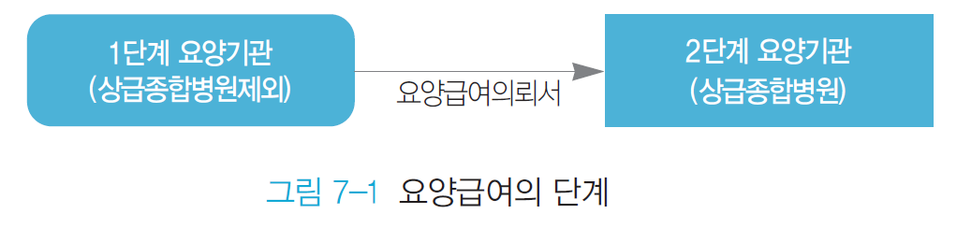
제2절 요양급여
(2) 수급절차 예외
응급의료에 관한 법률 제2조제1호에 해당하는 응급환자인 경우
분만의 경우
치과에서 요양급여를 받는 경우
「장애인복지법」 제32조에 따른 등록 장애인 또는 단순 물리치료가 아닌 작업치료·운동치료 등의 재활치료가 필요하다고 인정되는 자가 재활의학과에서 요양급여를 받는 경우
가정의학과에서 요양급여를 받는 경우
당해 요양기관에서 근무하는 가입자가 요양급여를 받는 경우/가족은 안됨
혈우병환자가 요양급여를 받는 경우

Slide 18
제2절 요양급여
3) 요양급여의 신청
요양급여를 신청하는 때에는 건강보험증 또는 신분증명서를 제출하여야 함(미제출시 14일 이내에 건강보험증/신분증명서 제출시 신청한 때 제출한 것으로 봄)
가입자 등이 건강보험증 등 미제출시: 가입자 등 또는 요양기관은 공단에 자격확인을 요청→ 요청을 받은 공단은 확인하여 가입자, 요양기관에 통보 →자격확인을 통보 받은 경우에는 자격확인을 요청한 때에 건강보험증 등을 제출한 것으로 봄

Slide 19
제2절 요양급여
4) 급여의 제한여부 조회 등 급여제한의 주체→공단
요양기관은 가입자 등이 급여제한 사유(53조1항, 2항 및 58조2항) 등의 경우에도 요양급여를 실시하되, 지체 없이 급여제한여부조회서에 의하여 공단에 급여제한 여부를 조회해야 함 →조회를 받은 공단은 7일 이내에 급여의 제한여부를 결정하여 당해 요양기관에 회신 →회신 받은 요양기관은 요양급여를 개시한 날부터 소급하여 공단의 결정에 따라야 함.
→ 요양기관은 가입자와 피부양자에 대해 급여의 제한여부를 판단할 수 있는 입장이 아님
그러나 회신이 있기 전에 요양급여가 종료되거나 회신 없이 7일이 경과된 때에는 공단이 당해 요양기관에 대하여 요양급여를 인정한 것으로 봄
급여제한자(고의 또는 중대과실 범죄, 고의사고, 다른 보험에서 급여 등, →뒷장 참고)의 요양급여시: 부당이득 징수

Slide 20
급여제한 사유
고의 또는 중대한 과실로 인한 범죄행위에 그 원인이 있거나 고의로 사고를 일으킨 경우(상해)
고의 또는 중대한 과실로 공단이나 요양기관의 요양에 관한 지시에 따르지 아니한 경우(퇴원지시 불응)
고의 또는 중대한 과실로 문서와 그 밖의 물건의 제출을 거부하거나 질문 또는 진단을 기피한 경우(피부양자인정 증빙자료 거부)
업무 또는 공무로 생긴 질병·부상·재해로 다른 법령에 따른 보험급여나 보상을 받게 되는 경우(산재, 자보)
공단은 보험급여를 받을 수 있는 사람이 다른 법령에 따라 국가나 지방자치단체로부터 보험급여에 상당하는 급여를 받거나 보험급여에 상당하는 비용을 지급받게 되는 경우에는 그 한도에서 보험급여를 하지 아니한다.

Slide 21
제2절 요양급여
5) 요양급여비용 계산서․영수증의 발급 및 보존
요양기관은 가입자등에게 계산서·영수증을 발급하여야 함(진료비 계산서·영수증, 한방진료비 계산서·영수증, 약제비 계산서·영수증)
요양기관은 가입자등이 납입내역의 확인을 요청(예: 소득공제)한 경우에는 진료비(약제비) 납입확인서를 발급하여야 함.
요양기관은 가입자등이 계산서·영수증에 대하여 세부산정내역을 요구하는 경우에는 이를 제공하여야 함.
요양기관은 계산서·영수증 부본을 5년간 보존

Slide 22
제3절 요양비
1. 의의
공단은 가입자나 피부양자가 긴급하거나 그 밖의 부득이한 사유로 인하여 요양기관과 비슷한 기능을 하는 기관으로서 보건복지부령이 정하는 기관(업무정지처분기간중인 요양기관 포함)에서 질병·부상·출산 등에 대하여 요양을 받거나 요양기관이 아닌 장소에서 출산을 한 경우에는 그 요양급여에 상당하는 금액을 그 가입자 또는 피부양자에게 요양비로 지급
* 업무정지처분중인 요양기관 : 진료는 가능, 청구는 X
2. 요양비 지급액
①~ ④ 교재 참고(p. 122~123 참고)
③ 요양기관 외의 장소에서 출산한 경우: 25만원

Slide 23
제4절 건강검진
건강검진 구분(일반건강검진, 암검진 및 영유아건강검진)
① 일반건강검진: 직장가입자, 세대주인 지역가입자, 20세 이상인 지역가입자 및 20세 이상인 피부양자
② 암검진: 암 종류별 검진주기 뒷장 표 7-1 참고
③ 영유아건강검진: 6세 미만의 가입자 및 피부양자
④ 의료급여 생애전환기 건강검진 : 의료급여 수급권자 중 만 66세 이상 세대주 및 세대원에게 실시하는 건강검진

Slide 24
제4절 건강검진
2. 실시기관 및 통보
건강검진은 2년마다 1회 이상 실시하되, 사무직에 종사하지 아니하는 직장가입자에 대하여는 1년에 1회 실시
건강검진은 보건복지부장관이 고시하는 의료관련 인력·시설 및 장비 등을 갖춘 요양기관(검진기관)에서 행하여야 함.
공단은 건강검진의 실시에 관한 사항을 통보해야 함
건강검진을 실시한 검진기관은 공단에 건강검진의 결과를 통보하여야 하며, 공단은 이를 건강검진을 받은 자에게 통보해야 함
3 건강검진 항목
교재참고

Slide 25
제4절 건강검진
4. 검진비용
건강보험 가입자 및 피부양자의 검진비용: 공단전액 부담(건강검진 실시기준)
의료급여수급권자의 암검진: 국가와 지방자치단체가 각각 100분의 50(다만, 서울시는 100분의 70, 국가가 100분의 30) 부담(암검진 실시기준)
건강보험가입자 및 피부양자의 검진비용: 국가 및 지방자치단체가 각각 100분의 5(다만, 서울시는 100분의 7 국가가 100분의 3)를 부담하고, 공단이 100분의 90을 부담. 자궁경부암, 대장암(2018)은 공단이 전액 부담(암검진 실시기준).

Slide 26
제5절 장애인 보장구 급여비
1. 의의
장애인보장구급여란 상병이 치료된 뒤의 신체적 결함을 보완하기 위한 의수족·보조기·휠체어·안경·보철 및 보청기 등의 경제적 수혜와 함께 장애인의 재활을 돕기 위한 조치의 하나
2. 보험급여
보장구(활동형수동휠체어, 틸팅형수동휠체어, 리클라이닝형수동휠체어, 전동휠체어, 전동스쿠터, 자세보조용구 및 이동식전동리프트는 제외)에 대한 보험급여를 받고자 하는 자는 보장구급여비지급청구서에 해당 서류를 첨부하여 공단에 제출
보조기기 중 전동휠체어, 전동스쿠터 및 자세보조용구에 대한 보험급여는‘보장구급여 신청서’에 ‘보장구 처방전’을 첨부하여 신청
보장구급여비의 지급청구를 받은 공단은 지체 없이 공단의 부담금액을 급여 청구를 한 자 또는 보장구의 제조·판매자에게 지급하여야 함.
장애인보장구에 대한 보헙급여 기준: 시행규칙 별표7 참조

Slide 27
제6절 임신·출산 진료비
1. 의의: 부가급여
임신출산비 지원대상
① 임신·출산한 가입자 또는 피부양자
② 1세 미만인 가입자 또는 피부양자의 법정대리인
(출산한 가입자 또는 피부양자가 사망한 경우에 한정)
임신·출산한 가입자 또는 피부양자가
① 임신·출산과 관련된 진료에 드는 비용
② 1세 미만 영유아의 진료에 드는 비용
③ 1세 미만 영유아에게 처방된 약제·치료재료의 구입에 드는
비용으로 하되,
그 지급액은 60만원(하나의 태아), 100만원(2이상 태아) 범위에서 임신한
가입자나 피부양자에게 지급(2022년도 각각 40만원씩 인상)

